Slide 1


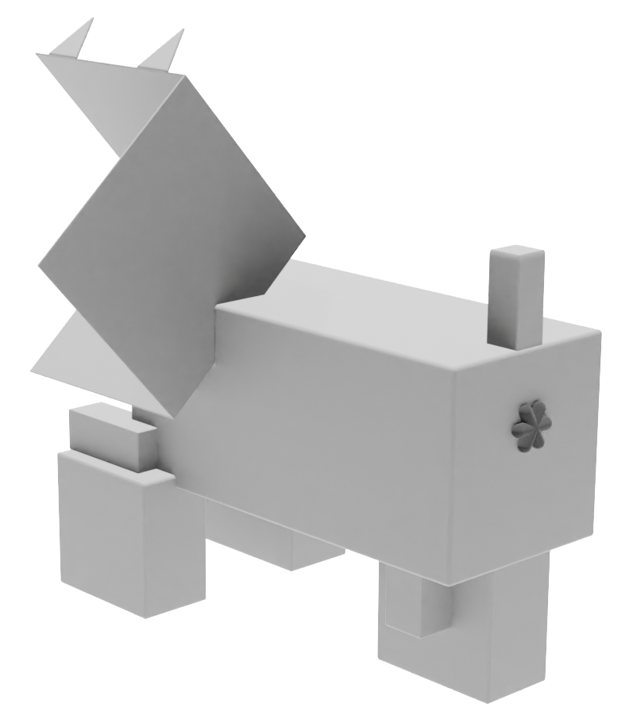
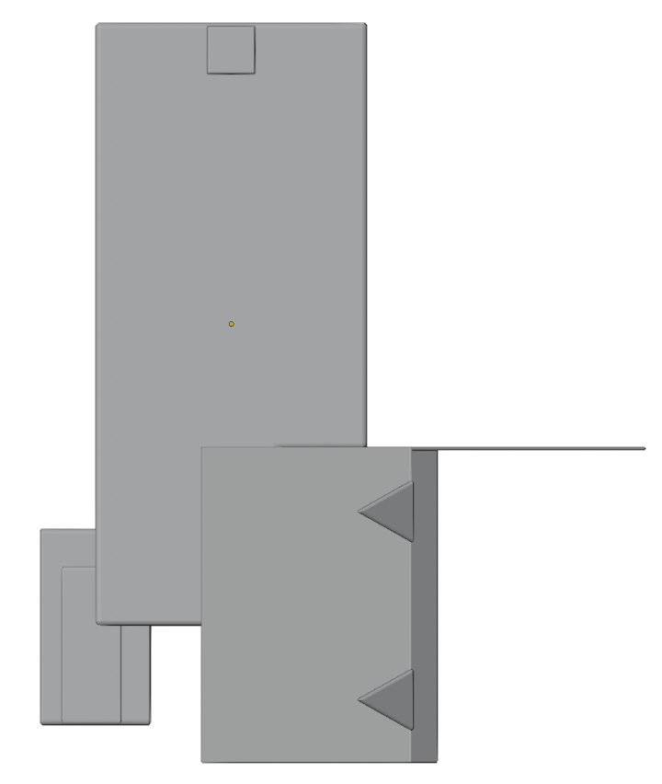

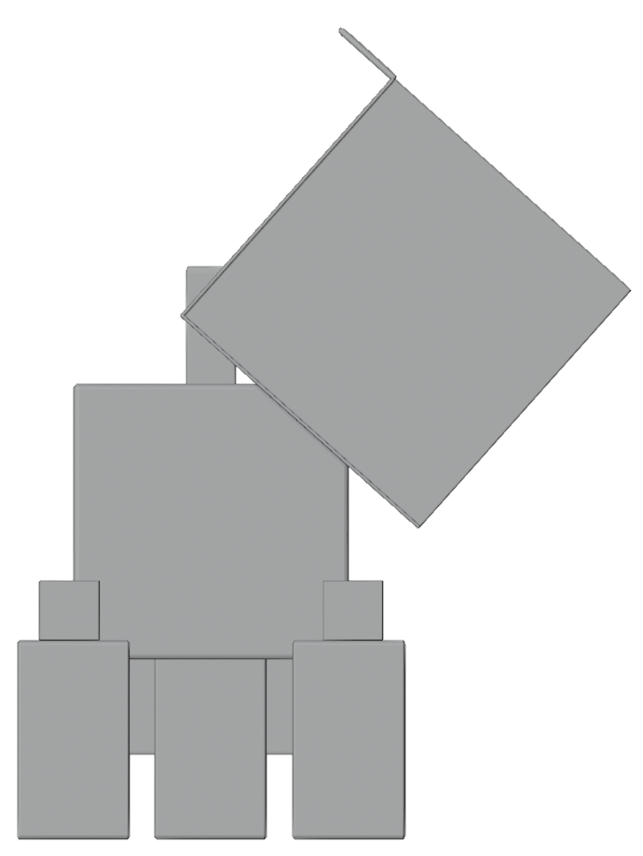
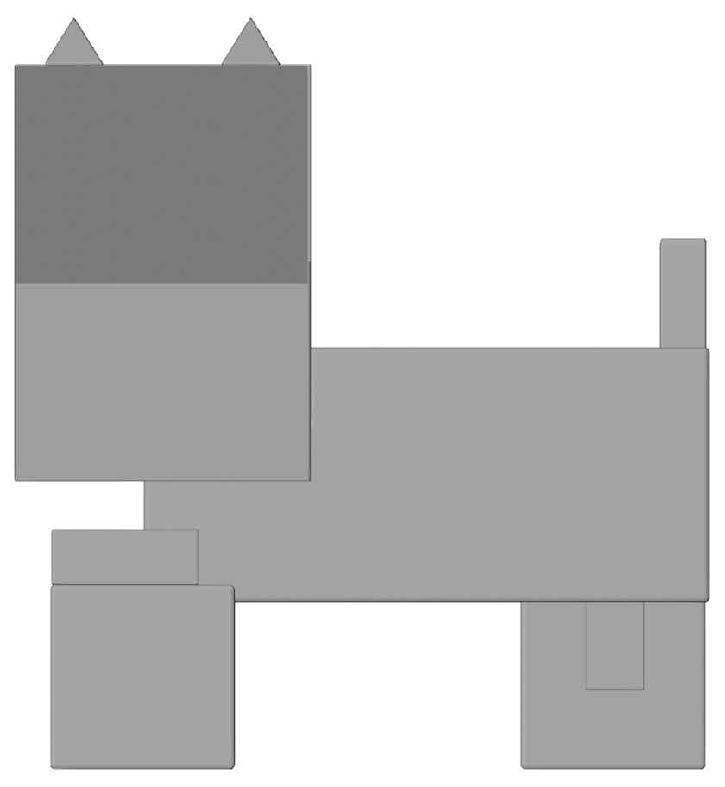
F-2
*R
*L
R*
L*
*R
*L
R*
L*
T
完成図（CG）
←この印の角度から
片目で顔の面を
見つめて、本体を
ゆっくり動かして
ください
上
**
T
正面
横
**

